Slide 1




Ohjelmistotuotanto II, 10op
Itä-Suomen ICT-Polku
Jari Uimonen

Slide 2
Ohjelmistojen mallintaminen

Slide 3
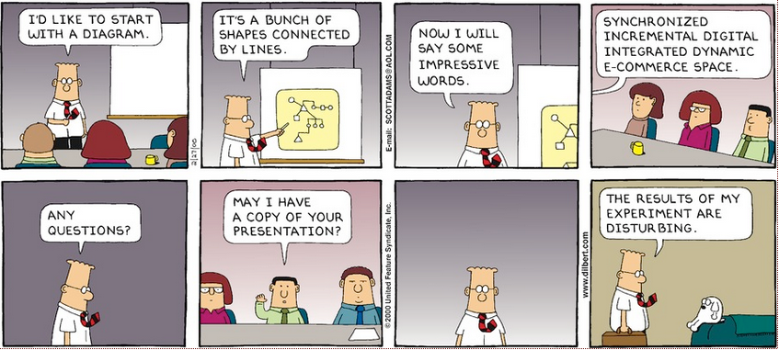

Slide 4
Ohjelmistojen mallintaminen
Ohjelmisto on osa tietojärjestelmää
Ohjelmisto on osa liiketoimintaprosessia
Ohjelmistojen tuottaminen on paljon muutakin kuin ohjelmointia
Ohjelmistojen tuottaminen on liiketoiminnan prosessien automatisoimista
”Ohjelmistotuotanto on liiketoiminnan mallintamista”

Slide 5
Ohjelmistojen mallintaminen
Vrt. rakennuspiirrokset
Kuvataan:
Missä ympäristössä ohjelmisto toimii?
Millainen ohjelmiston rakenne on?
Mitä ohjelmisto tekee (sen pitäisi tehdä)?

Slide 6
Ohjelmistojen mallintaminen
Luodaan abstrakteja malleja järjestelmästä
Eri näkökulmat
Ei liian tarkka eikä liian yleinen käyttötarkoitukseen
Kuvaa olennaisen ja piilottaa tarpeettomat yksityiskohdat
Luonnollisen kielen käyttäminen
Graafiset kuvausmenetelmät
Mallinnus auttaa ymmärtämään ohjelmiston toiminnallisuuden
Suunnittelijoiden ja asiakkaiden välinen vuorovaikutus
Mallien ja kuvausten pohjalta on mahdollista generoida sovellus

Slide 7
Ohjelmiston mallintaminen - näkökulmat
Kontekstinäkökulma
Ulkoinen toimintaympäristö
Vuorovaikutusnäkökulma
Järjestelmän ja ympäristön välinen
Ohjelmistokomponenttien välinen
Rakennenäkökulma
Ohjelmiston rakenne (arkkitehtuuri)
Ohjelmiston käyttämän tiedon rakenne
Käyttäytymisnäkökulma
Ohjelmiston dynaaminen käyttäytyminen

Slide 8
Kuvaus/mallinnus tekniikat
Mahdollistavat todellisuuden havainnollistamisen ja yksinkertaistamisen
Sallivat eri abstraktiotasot, laajuudet ja näkökulmat
Auttavat ymmärtämään sovellusaluetta
Ohjaavat kysymään oikeita kysymyksiä
Helpottavat kommunikointia koskien järjestelmää ja sovellusaluetta
Dokumentoivat asioita

Slide 9
Mallinnus- ja kuvausmenetelmiä
Business Process Model and Notation (BPMN)
Liiketoimintaprosessien kuvaaminen ja mallintaminen
Ei käsitellä tällä opintojaksolla
Unified Modeling Language (UML)
Standardoitu, yleiskäyttöinen, mallinnuskieli oliopohjaisten ohjelmistojen määrittelyyn ja suunnitteluun

Slide 10

UML- Unified Modeling Language

Slide 11
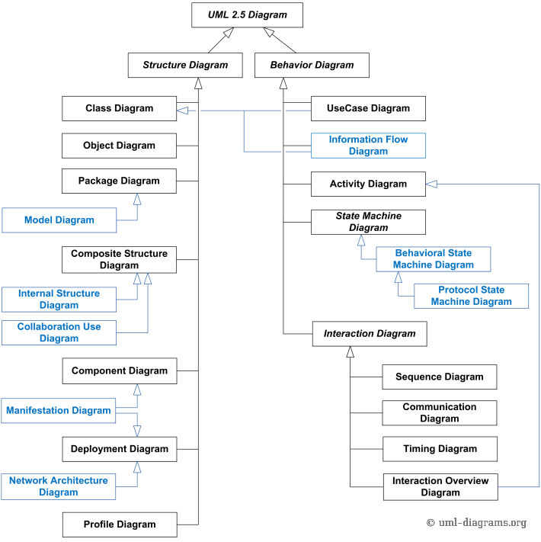
UML
Standardoitu
Object Management Group, OMG
Graafinen mallinnuskieli, kaaviot
Uusin versio 2.5.1 (12/2017)
Ohjelmistotuotannon eri vaiheisiin
UML ei kiinnitä mitä ja missä vaiheessa
Voidaan käyttää eri tilanteissa, vaiheissa
Ohjelmistokehitysmenetelmä määrittelee
Rakennekaaviot
Käyttäytymiskaaviot
2.1 ) Vuorovaikutuskaaviot

Slide 12
Käyttötapauskaaviot (Use case diagrams)

Slide 13
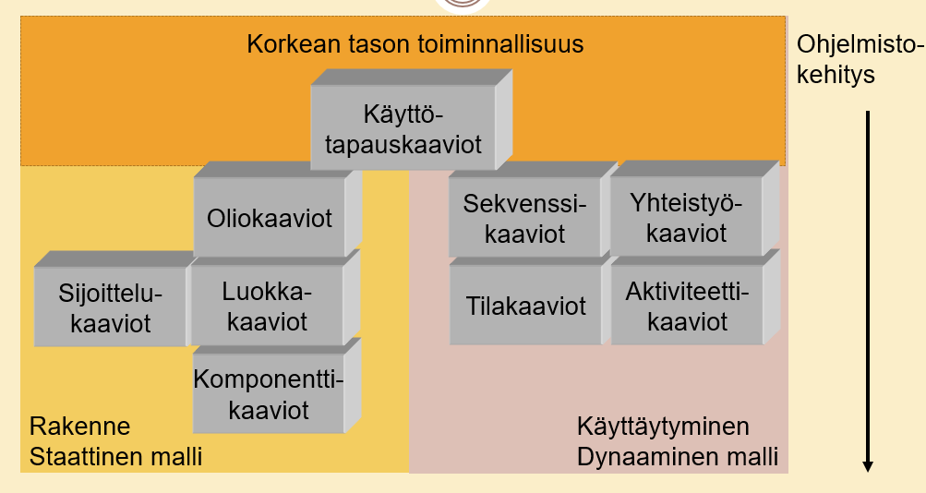
UML-kaaviot ohjelmistokehityksessä

Slide 14
Käyttötapausmalli
Kuvaa ohjelmiston toiminnan käyttäjän kannalta
Mitä palveluja ohjelma tarjoaa käyttäjille
Kuinka ohjelmaa käytetään, mihin työtehtäviin
Käyttäjä/toimija (actor), rooli
Järjestelmän ulkopuolinen taho
Henkilö, laite, muut järjestelmä, tietovarasto
Tiedon hyväksikäyttäjä tai tiedon lähde
Käyttäjien ja roolien tunnistaminen!
Toiminnallisten vaatimusten kuvaaminen
Ei sovellu ei-toiminnallisten vaatimusten kuvaamiseen

Slide 15
Käyttäjien (actor) ja roolien tunnistaminen
Määrittele järjestelmän käyttäjät (roolit)
Kuka tai mikä käyttää järjestelmän tuottamaa dataa tai tapahtumia?
Kuka tai mikä toimittaa tietoja tai tapahtumia järjestelmään?
Kuka käyttää järjestelmää?
Mihin muihin järjestelmiin kehitettävä järjestelmä on yhteydessä?
Käyttäjä (yksi ihminen) voi toimia useassa roolissa

Slide 16
Käyttötapaus
Kuvataan käyttäjän ohjelmalla suorittama toiminto/tehtävä
Mitä palveluja ohjelma tarjoaa
Kuinka ohjelmaa käytetään
Kuinka kommunikoidaan järjestelmän kanssa
Käyttötapaus on looginen kokonaisuus (≈ei liian pieni)
Lähtötilanne (esiehto) ja looginen lopputulos
Tapahtuu muutos
Syötä salasana ei ole käyttötapaus - liian pieni/suppea
Yksittäinen operaatio, joka voi sisältyä käyttötapaukseen

Slide 17
Käyttötapauksen kirjoittaminen
Sopivan karkealla tasolla (ei esim. käyttöliittymän yksityiskohtia)
Yksinkertainen, selkeä kieli, vaiheistus, tarina
Kaikkia käyttötilanteita ei voi tai tarvitse kuvata käyttötapauksina
Kuvaus voi olla muukin kuin teksti
Selkeä aloitus- ja lopetustilanne
Koostuu yleensä useammasta kuin yhdestä ohjelman toiminnosta
Ei liian pitkiä (< A4)

Slide 18
Käyttötapauksen dokumentointi
Nimi | Opintojaksolle ilmoittautuminen
Käyttäjä/toimija (actor) | Opiskelija
Laukaisija | Oppimistarve
Esiehto | Opiskelija on rekisteröitynyt opiskelijaksi
Tapahtumien kulku | Opiskelija perehtyy kurssitarjontaa ja valitsee tarjonnasta opintojakson sekä ryhmän, tunnistautuu ja ilmoittautuu. Ohjelmisto esittää opintojakson kuvauksen aikataulu- ja paikkatietoineen. Käyttäjä vahvistaa ilmoittautumisen. Käyttäjä saa vahvistuksen ilmoittautumisesta sekä ohjelmistolta, että sähköpostitse.
Jälkiehto | Opiskelija on lisätty opintojakson ryhmään ja saa vahvistuksen sähköpostilla
Poikkeukset | Ryhmä on täynnä, ilmoittautuminen ei onnistu
Huom! | Ruuhkahuippu lokakuussa ja maaliskuussa, 100 ilm./10 min.

Slide 19
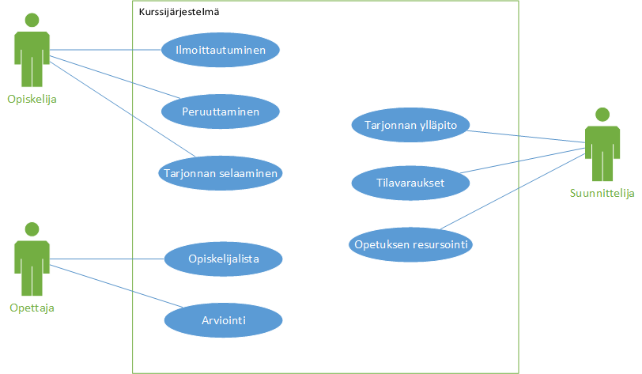
Käyttötapauskaavio
Käyttötapausten organisointiin kokonaisuuksiksi
Nähdään, mitkä roolit ovat mukana missäkin käyttötapauksessa
Käyttötapausten ja roolien väliset suhteet näkyvissä

Slide 20
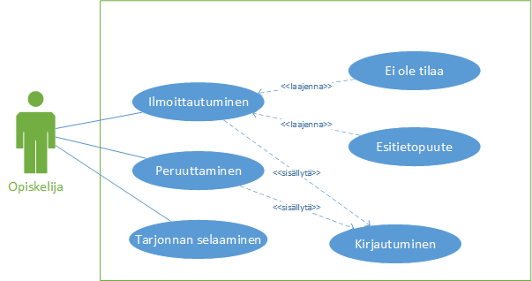
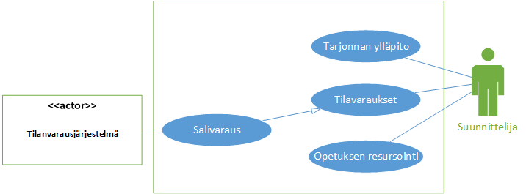
Käyttötapauskaavio
Sisällytä (include)
Täydentävät, sisältyvät varsinaiseen käyttötapaukseen
Suoritetaan aina osana käyttötapausta
Laajenna (extend)
Poikkeustapaukset, suoritetaan/liitetään tarvittaessa käyttötapaukseen
Yleistä (generalize)
Käyttötapaukseen liittyy muita itsenäisiä käyttötapauksia
Kootaan yhteen
Laite tai tietojärjestelmä käyttäjänä
Merkitään laatikolla ja <<actor>>

Slide 21
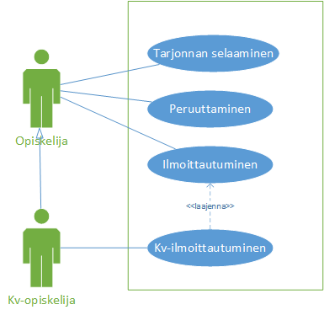
Käyttötapauskaavio
Periytyminen (inheritance)
Käyttäjät voivat periä toisiltaan ominaisuuksia
Kv-opiskelija toteuttaa opiskelijan käyttötapaukset
Lisäksi hänellä on erillinen kv-ilmoittautuminen

Slide 22
Miksi käyttötapaukset?
Liittää asiakasvaatimukset järjestelmän toimintoihin
Auttaa hahmottamaan, tarkentamaan ja rajaamaan järjestelmää
Yhteinen näkemys asiakkaan, sidosryhmien ja toimittaja välillä
Uudelleenkäytettävyys lisääntyy
Samoja toimintoja eri käyttötapauksissa
Sidosryhmien tunnistaminen
Käyttötapauskaavio:
Auttaa jakamaan osajärjestelmiin
Tukee iterointia
Testitapausten suunnittelu
Käyttöohjeiden kirjoittaminen

Slide 23
Luokkakaaviot (Class diagrams)

Slide 24
UML-kaaviot ohjelmistokehityksessä

Slide 25
Luokkakaavio
Luokka/olio
Reaalimaailman käsitteet
Suunnittelu ja toteutustason (ohjelmointi) tekniset käsitteet
Luokkamalli tarkentuu ja se simuloi kohdealuetta
Määrittely
Kohdealueen käsitteet, attribuutit
Suunnittelu
Yleiskäsitteistä teknisen tason luokiksi/olioiksi
Operaatiot
Toteutus
Toteutus olio-ohjelmointikielellä
Tarkentuu
Teknistyy

Slide 26
Luokkakaavio
Luokkakaavioilla kuvataan ohjelmiston:
Tietosisältöä
Rakennetta
Osien välisiä yhteyksiä
Tuottamia palveluita
Eniten käytetty kaaviotyyppi UML:ssä

Slide 27
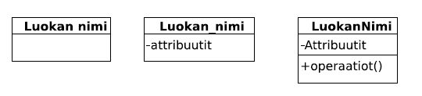
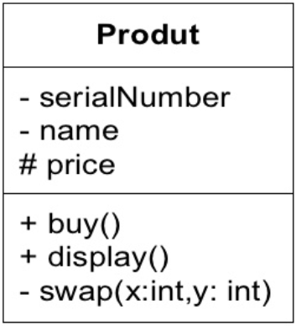
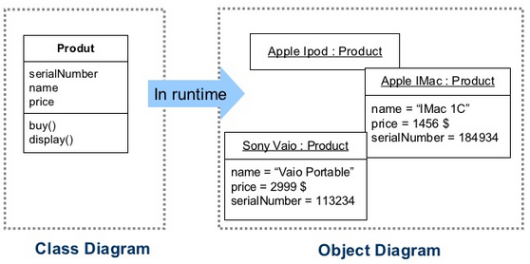
Luokan kuvaaminen
Vähintään luokan nimi
Attribuutit (ominaisuudet)
Operaatiot (toiminnot, metodit)
+ | julkinen | public
- | yksityinen | private
# | suojattu | protected
~ | sisäinen | package

Slide 28
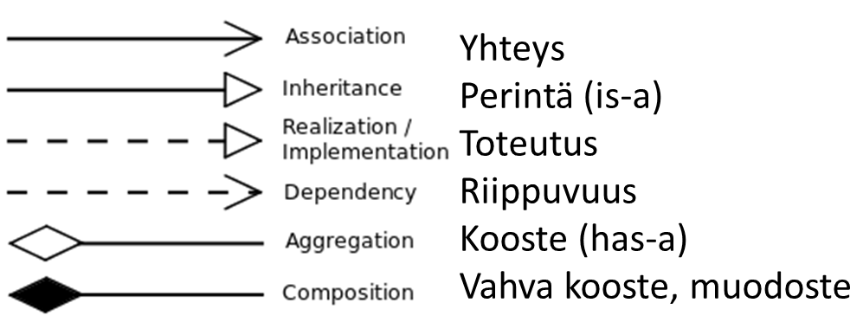
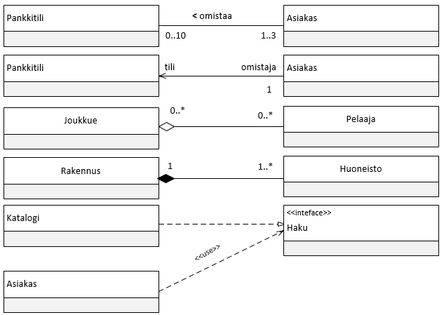
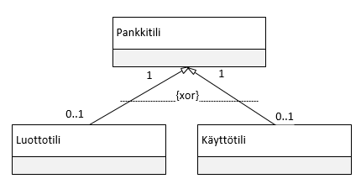
Yhteydet
”Minkä tahansa järjestelmän voidaan katsoa muodostuvan olioista, jotka yhteistyössä toimien ja toistensa palveluja hyödyntäen tuottavan järjestelmän käyttäjälle tarjoamat palvelut.” -trad.

Slide 29
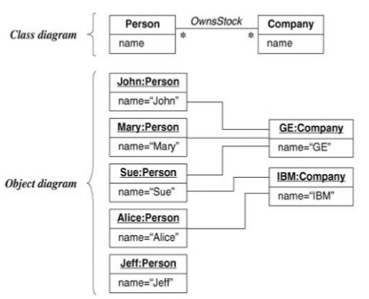
Luokkakaavio - oliokaavio

Slide 30
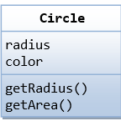
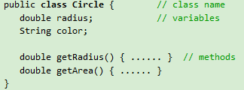
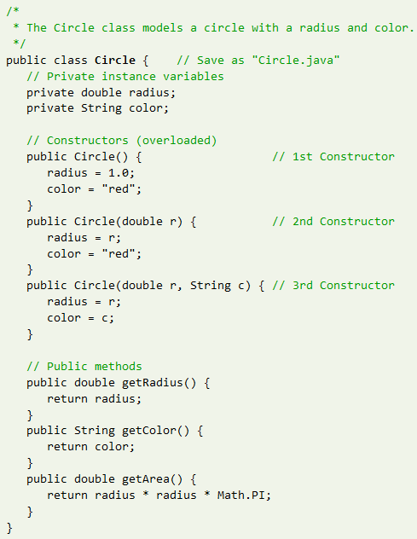
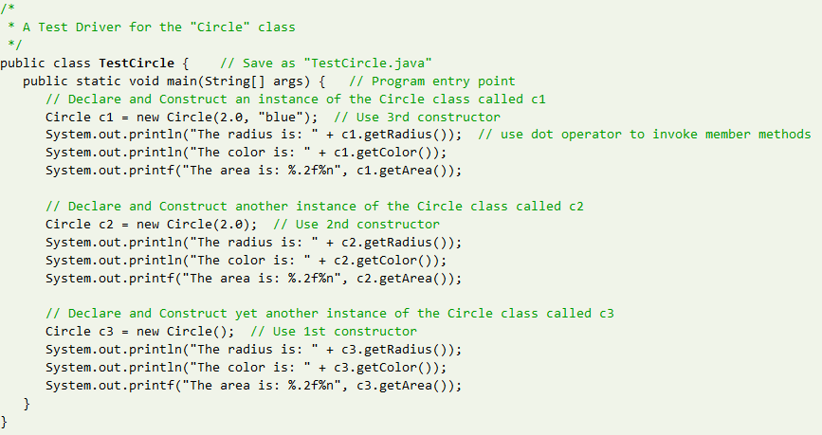
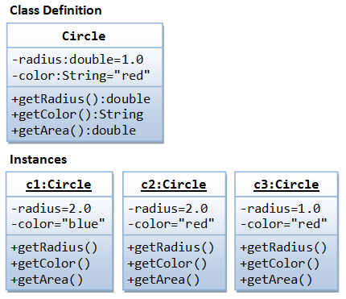

Slide 31
Luokkamallin laatiminen
Kartoita luokkaehdokkaita
Karsi ehdokkaita
Tunnista olioiden väliset yhteydet
Määrittele yhteyksiin liittyvät osallistumisrajoitteet /tyyppi
Täsmennä luokkakuvauksia määrittelemällä attribuutit
Liitä luokkiin palvelut
Aloita alusta…

Slide 32
Elokuvalipun varaaminen
Lippu oikeuttaa paikkaan tietyssä näytöksessä. Näytöksellä tarkoitetaan elokuvan esittämistä tietyssä teatterissa tiettyyn aikaan. Samaa elokuvaa voidaan esittää useissa teattereissa useina aikoina. Asiakas voi samassa varauksessa varata useita lippuja yhteen elokuvaan.
Luokkaehdokkaat (substantiivit):
elokuvalippu, varaaminen, lippu, paikka, näytös, elokuva, esittäminen, teatteri, aika, asiakas, varaus
Karsinta:
lippu, paikka, näytös, elokuva, teatteri, asiakas, varaus

Slide 33
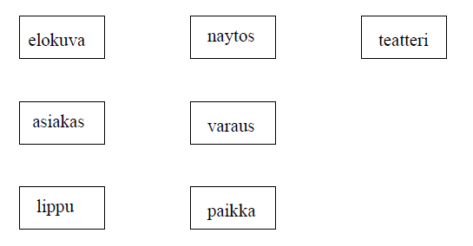
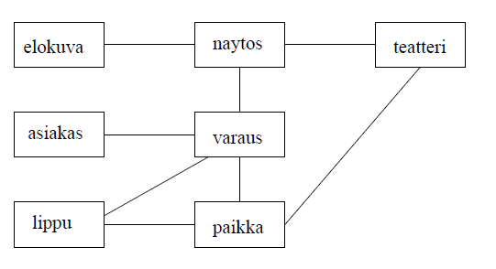
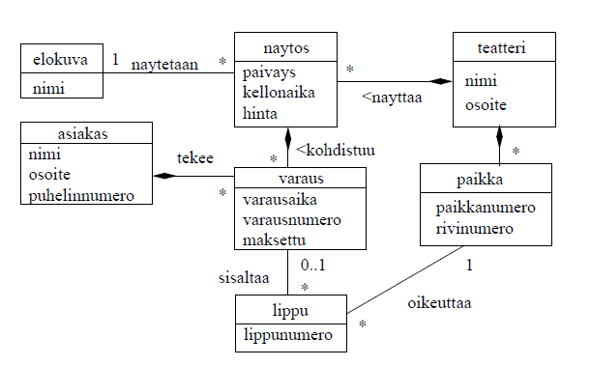
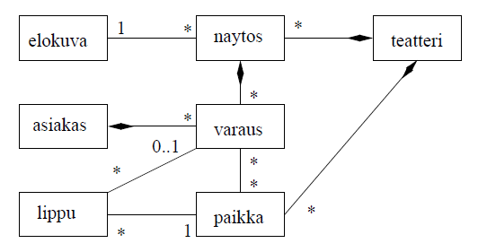
1.
2.
3.
4.

Slide 34
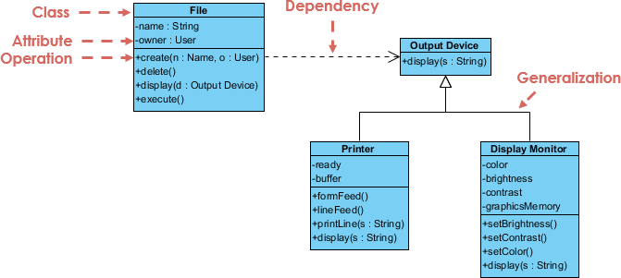
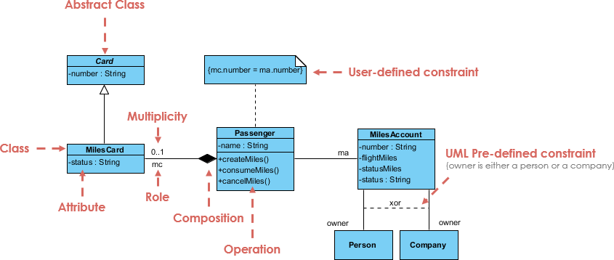
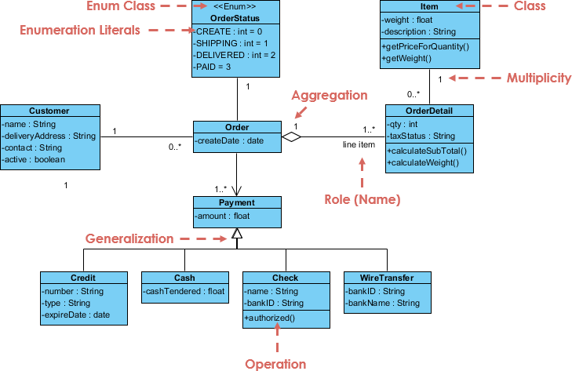

Slide 35
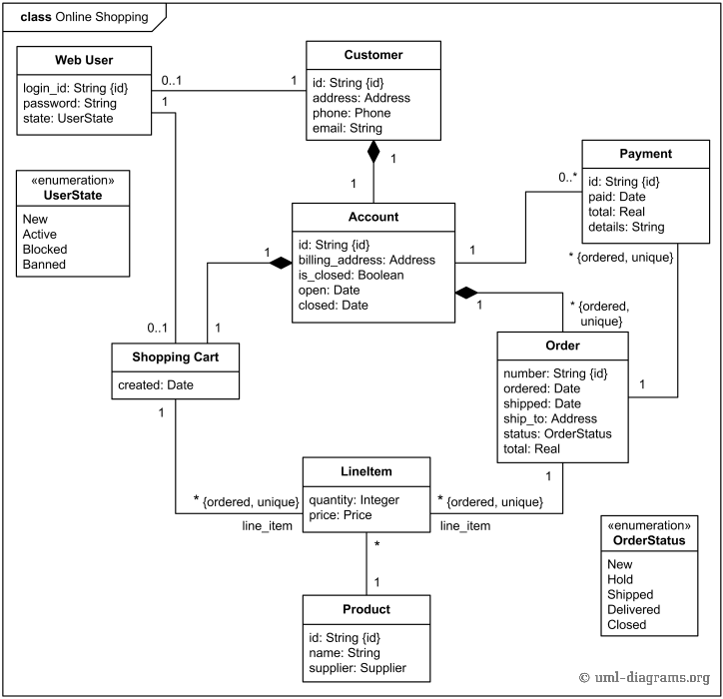
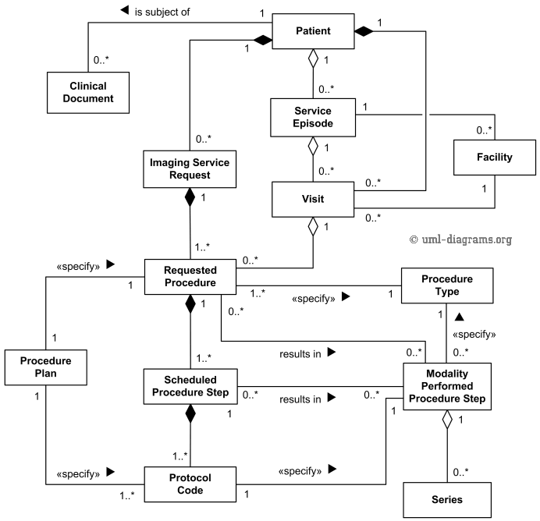

Slide 36
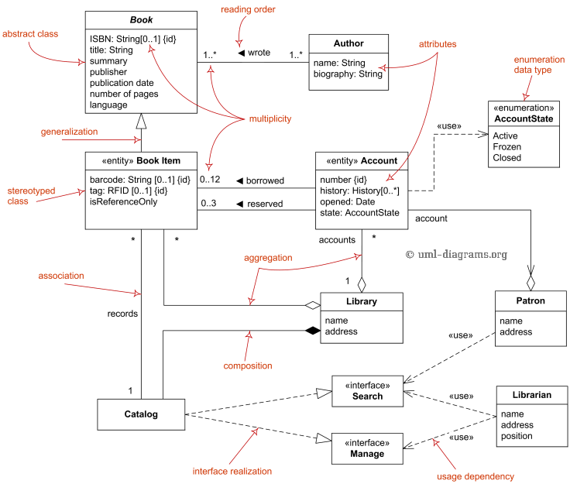

Slide 37
Sekvenssikaaviot (Sequence diagrams)

Slide 38
UML-kaaviot ohjelmistokehityksessä

Slide 39
Sekvenssikaavio
Kuvataan olioiden välistä yhteistyötä
Vuorovaikutusta
Viestien kulkua olioiden välillä
Havainnollistaa oliorakenteen toimintaa
Kuvaa operaatioiden tapahtumajärjestystä
Oliot/Aika
Keskeiset operaatiot
Käyttötapaus -> Sekvenssikaavio

Slide 40



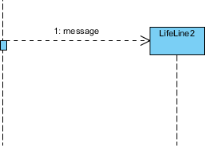


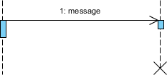

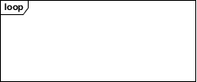

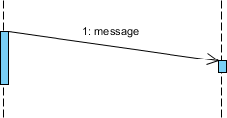
Piirtäminen
alt, opt, par, loop ,region, neg, ref, sd

Slide 41
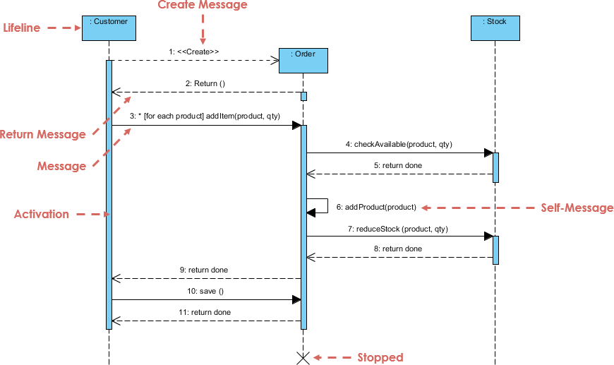
1,2:
Asiakas tekee tilauksen (luo tilaus-olion) 3:
Asiakas lisää tuotteita tilaukseen 4,5:
Tarkistetaan onko tuotteita varastossa 6,7,8:
Lisää tuote tilaukseen ja päivitä varasto 9:
Tilaus tehty - return 10, 11:
Talleta tilaus ja tuhoa tilaus-olio

Slide 42
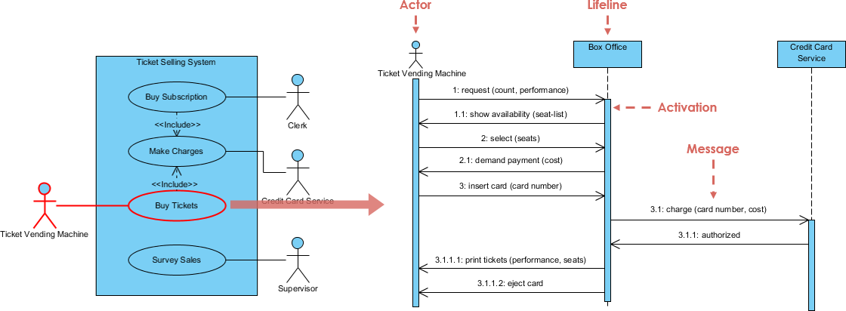
Käyttötapauksesta ->

Slide 43
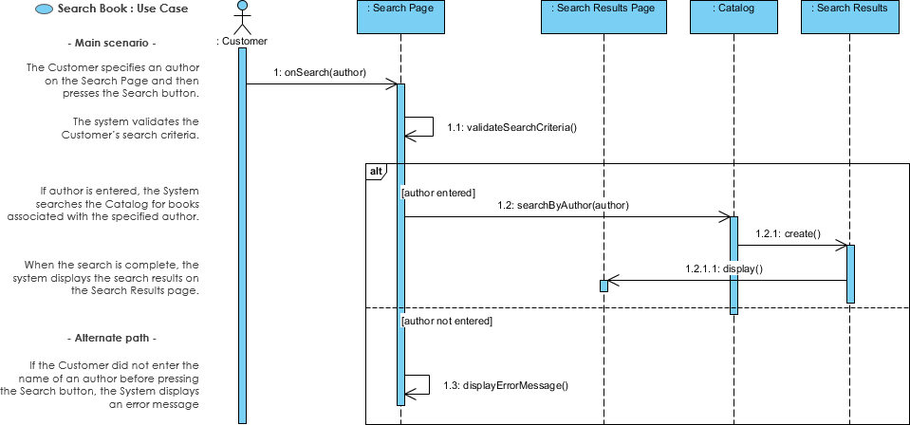
Käyttötapauksesta ->

Slide 44
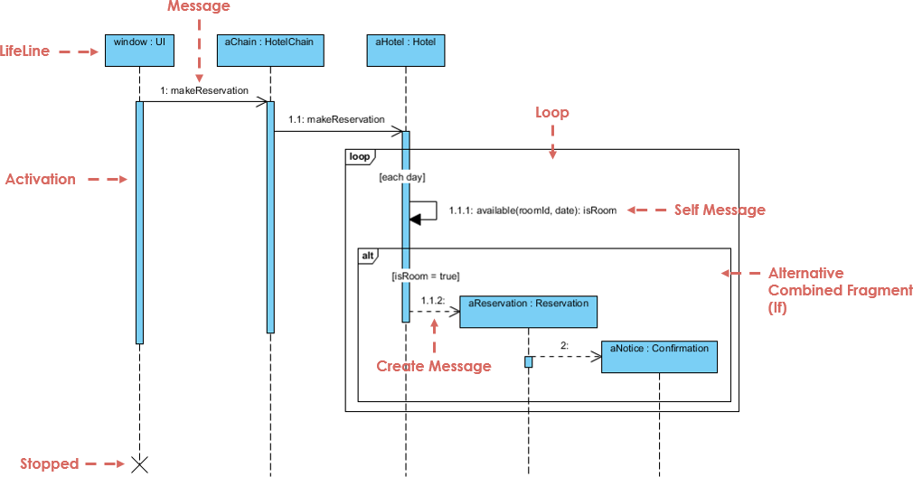
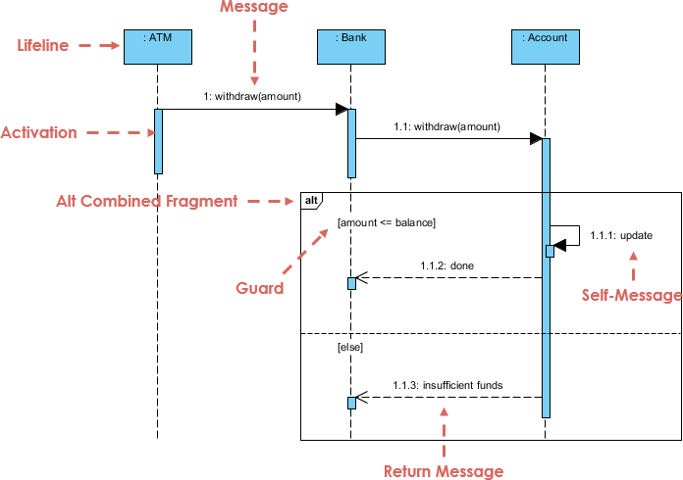
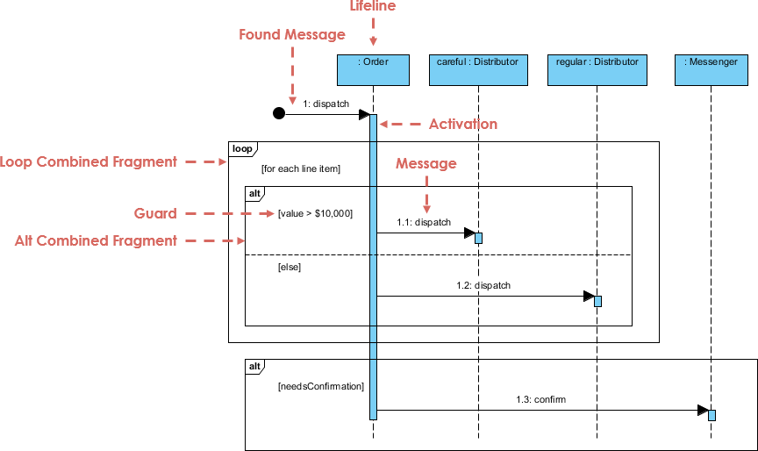

Slide 45

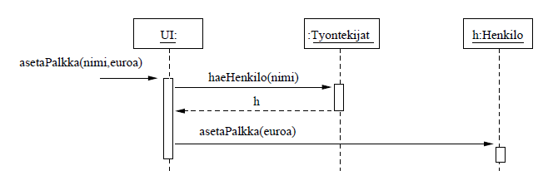
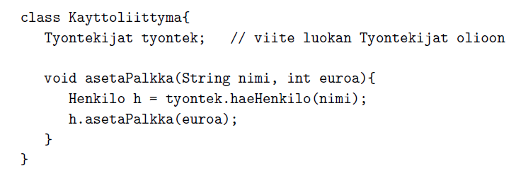

Slide 46
Sekvenssikaavio - miksi?
Sekvenssikaavio lähellä koodia
Voisiko koodata suoraan ilman sekvenssikaavio välivaihetta?
Kuitenkin:
Sekvenssikaavio korkeamman tason kuvaus
Ei vaadi ohjelmointitaitoa
Tiimityö
Voidaan hyödyntää testauksessa

Slide 47
Sijoittelukaaviot (Deployment diagrams) - Komponenttikaaviot (Component diagrams)

Slide 48
UML-kaaviot ohjelmistokehityksessä

Slide 49
Sijoittelukaavio
Järjestelmän fyysinen rakenne
Järjestelmän ajonaikainen tilanne
Ohjelmistokomponenttien ja laitteiden välinen arkkitehtuuri
Miten komponentit sijoitetaan laitteisiin tai ajoympäristöön
Laite(prosessi)yksiköt (node) ja kuinka ne ovat yhteydessä toisiinsa
Mitä komponentteja laiteyksikön sisällä käytössä ja niiden yhteydet
Käytetään, kun järjestelmään liittyy useita laiteyksiköitä
Asiakas/palvelin, hajautetut järjestelmät
”Luokkakaavio”, joka kuvaa järjestelmän teknisen rakenteen

Slide 50
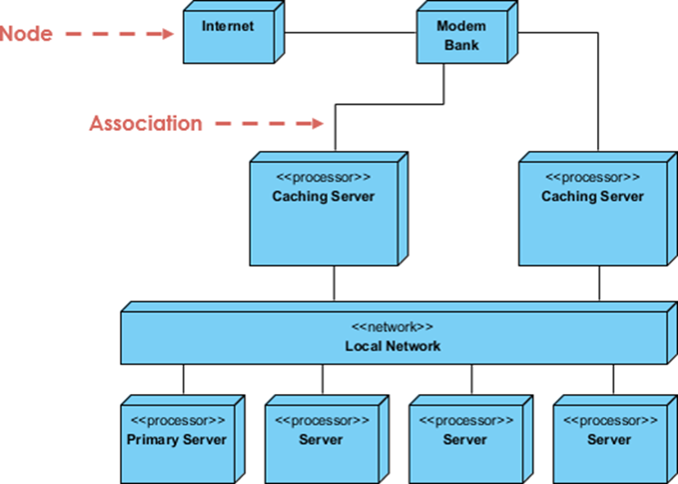
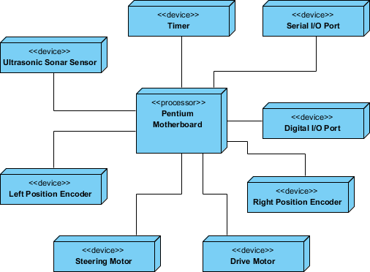

Slide 51
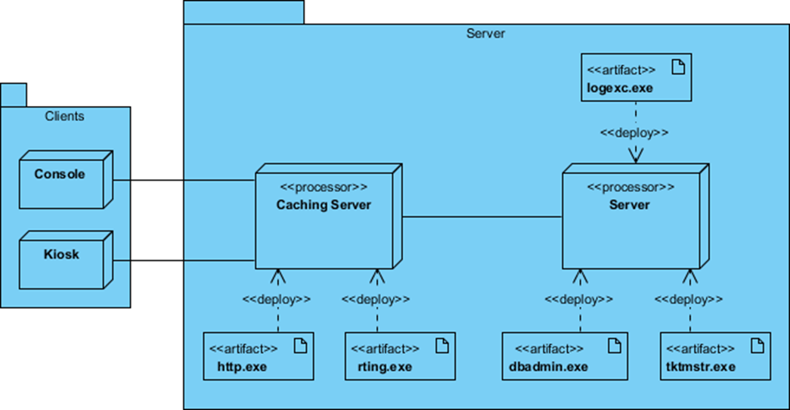
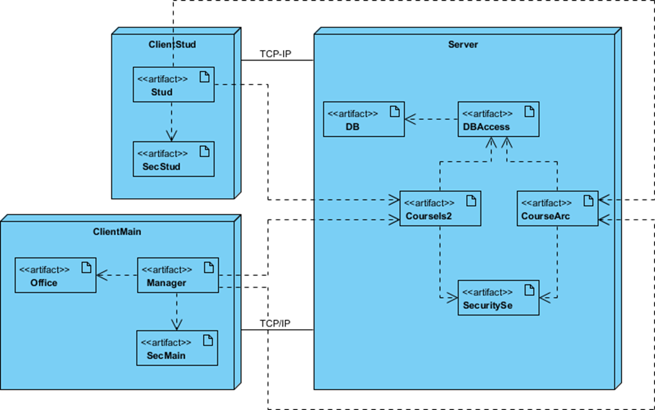

Slide 52
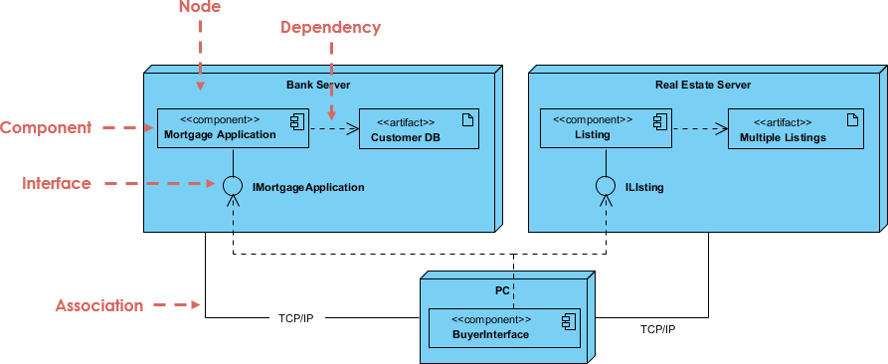
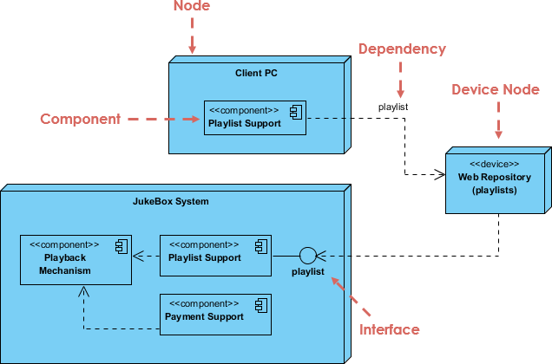

Slide 53
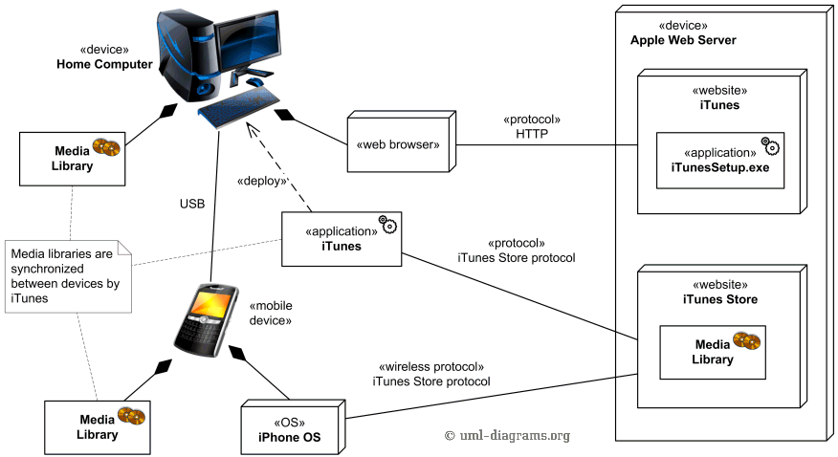
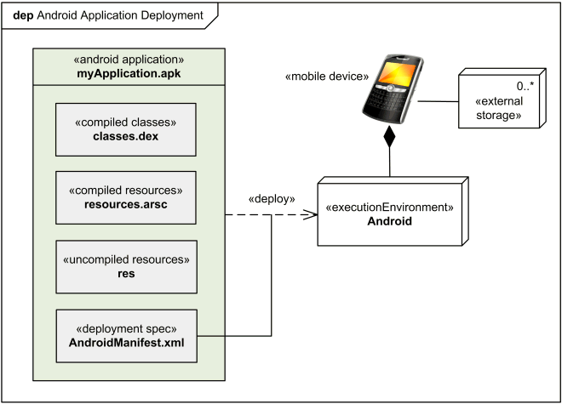
Android SDK tools compile and package the code along with any required data and resource files into Android application archive file. The archive file represents one Android application to be deployed to the Android-enabled mobile devices.
Apple's iTunes application communicates with Apple iTunes Store. Customer can buy and download music, video, TV shows, audiobooks, etc. and store it in media library. Mobile devices like Apple iPod Touch and Apple iPhone update media libraries from home computer with iTunes through USB, or could download media directly from Apple iTunes Store using some wireless protocol.

Slide 54
Komponenttikaavio
Toteutustason näkymä sovellukseen
Ohjelmistokomponentit ja niiden väliset yhteydet (viestit)
Komponentti ≈ lähdekoodista käännetty toiminnallinen kokonaisuus
Lähdekoodien fyysinen sijoittelu tiedostoihin
Mallintaa suorituskelpoisia versioita järjestelmästä
Fyysisen tietokannan mallintaminen
Komponenttikaavio ≈ yksityiskohtiin asti piirretty sijoittelukaavio
Yhdistellään monesti

Slide 55
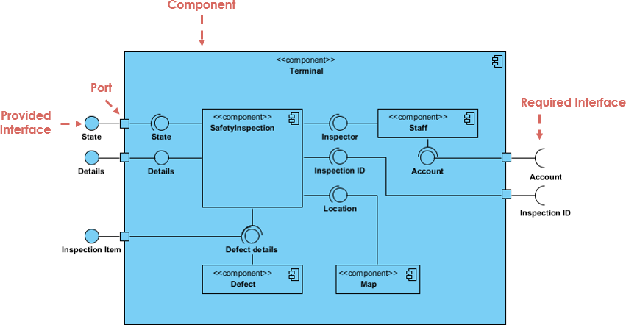

Slide 56



Slide 57
Tilakaaviot (State machine diagram)

Slide 58
UML-kaaviot ohjelmistokehityksessä

Slide 59
Tilakaavio
Kuvaa järjestelmän käyttäytymistä: tila (state) ja siirtymät (transition)
Alkutila ja lopputila
Laitteiden toiminnan mallintaminen (eri tilat)
Esim. sekuntikello (käy, pysäytetty, ajan asettaminen)
Kuvataan olion elinkaarta - tilasta riippuvaa käyttäytymistä
Esim. kirjaston kirja-olio (hyllyssä, lainassa, varattu)
Algoritmien ja sääntöjen kuvaaminen

Slide 60


Tilakaavio
Tila
Tilaan voi liittyä aktiviteettejä/toimintoja/tapahtumia
Tilaan tuleminen (entry), Tilassa oleminen (do), Tilasta lähteminen (exit)
Viivästetty tapahtuma (defer)
Siirtymä
Tilasta toiseen
Siirtymisen saa aikaan heräte/tapahtuma (esim. viesti)
Liittyy toiminto ja voi liittyä ehto

Slide 61



Tilakaavio – digitaalinen kello

Slide 62




Tilakaavio – kirja-olio
1.
2.
3.
4.

Slide 63

Tilakaavio – puhelin

Slide 64
Aktiviteettikaaviot (Activity diagrams)

Slide 65
UML-kaaviot ohjelmistokehityksessä

Slide 66
Aktiviteettikaaviot
Voidaan mallintaa yrityksen liiketoimintaprosesseja
Alku, loppu, vaiheet, syötteet, tulosteet
Järjestelmän toiminnallisuuden kuvaus
Käyttötapausten kuvaus
Algoritmien kuvaus
Järjestelmän prosessien mallinnus
Kuvaa sarjan toimintoja ja niiden suoritusjärjestyksen
Kuvaa tilakaaviota laajemman toiminnallisen kokonaisuuden
Tilakaavio kuvaa yksittäisen olion toimintaa

Slide 67




Slide 68




Slide 69

Nosto pankkiautomaatilla käyttötapauksen toimintalogiikan kuvaus aktiviteettikaaviolla.
1)Käyttäjä syöttää PIN-koodin
Liian monta väärää yritystä, niin automaatti vie kortin
2) Jos tilillä on rahaa, veloitetaan tiliä ja annetaan rahat
3) Tulostetaan kuitti ja palautetaan kortti

Slide 70
Mitä kaavioita käytetään? Missä vaiheessa?

Slide 71

ICONIX Process of Software Modeling
ICONIX on esimerkki mallinnus-menetelmästä, jossa hyödynnetään UML-kaavioita
The Unified Modeling Language User Guide:
"You can model 80 percent of most problems by using about 20 percent of the UML."
Introduction to the ICONIX Process of Software Modeling:
“However, nowhere in this book do the authors tell you which 20 percent that might be.”
“Difference between theory and practice was that in theory, there is no difference between theory and practice, but in practice, there is.”
Rosenberg, D Stephens, M, 2013: Use Case Driven Object Modeling with UML: Theory and Practice

Slide 72
Ketterä ohjelmistokehitys ja UML
Dokumentoidaan mitä tarvitaan
Tarvitaanko mallinnusta, kuvauksia, UML?
UML:n (mallinnuksen) käyttö ketterää, kevyttä, vain tarpeellinen
Luonnosmaista, dynaamista (esim. vaatimukset muuttuvat)
Voidaan tehdä myös ilman mallinnussovellusta
Valkotaulu, fläppi-taulu…
UML:n visuaalisuuden hyödyntäminen -> vähemmän tekstiä
UML:n kaavioiden hyödyntäminen vuorovaikutukseen
Asiakkaat, sidosryhmät, kehittäjät
Yhteinen kokonaiskuva kehitettävästä järjestelmästä

Slide 73

“I am following an Agile process so modeling is not important.”
“Even if you are following an agile process, you will do some degree of modeling – you just won’t do it as much as you would if you were following a traditional process. Also, the degree of formality will probably be different… A lack of formality in Agile UML doesn’t mean that you’re not modeling – it just means that you’re likely focusing on getting the benefits of modeling without the drawbacks of extraneous documents.” - Terry Quatrani, IBM

Slide 74
Ketterä mallinnus - periaatteita
Ensisijainen tavoite on tuottaa toimiva ohjelma ei malleja
Sisältö on tärkeämpi kuin esitysmuoto
Älä tee malleja, joita et tarvitse
Kykene perustelemaan jokaisen mallin tarkoitus
Pyri tekemään yksinkertaisin malli, joka kuvaa ohjelmiston
Tee mallien muuttaminen helpoksi, inkrementaaliset muutokset
Ole valmis muuttamaan malleja
Tee hyödyllisiä - ei täydellisiä malleja
Älä ole liian tarkkaa syntaksista – viestintä on tärkeintä
Tee laadukkaita malleja
Välitön palaute

Slide 75

Ketterä mallinnus - UML
Vaatimukset
1) Käyttömalli (usage model)
Käyttötapaukset, käyttäjätarinat
2) Käsitemalli (domain model)
Luokkakaavio
3) Käyttöliittymän malli
Prototyyppi, hahmotelma
http://agilemodeling.com/essays/agileRequirements.htm
Arkkitehtuuri
Sijoittelukaavio, (komponenttikavio)
http://agilemodeling.com/essays/initialArchitectureModeling.htm
Analyysi/suunnittelu
Aktiviteettikaavio, luokkakaavio, sekvenssikaavio,
tilakaavio, käyttötapausmalli
http://agilemodeling.com/essays/agileAnalysis.htm
http://www.agilemodeling.com/essays/amdd.htm

Slide 76
Ohjelmistotuotanto II projekti
Vaatimusmäärittely
Tärkeimmät/keskeiset käyttötapaukset (use case)
Sekä käyttötapauksen kuvaus, että käyttötapauskaavio
Asiakasvaatimukset
http://agilemodeling.com/artifacts/useCaseDiagram.htm
Käsitemalli (domain model)
Kohdealueen, sovellusalueen käsitteet -> sanasto
Luokkakaavio, jossa käsitteiden nimet ja niiden väliset yhteydet kuvattu
http://agiledata.org/essays/agileDataModeling.html#InitialDomainModel
Alustava arkkitehtuuri
Komponentti ja/tai sijoittelukaavio
http://agilemodeling.com/artifacts/componentDiagram.htm
http://agilemodeling.com/artifacts/deploymentDiagram.htm

Slide 77

Esimerkki käsitemallista

Slide 78
Ohjelmistotuotanto II projekti
Tekninen määrittely
Tietokanta/tiedot
Luokkakaavio (http://agilemodeling.com/artifacts/classDiagram.htm)
Tarkennettu arkkitehtuuri
Komponenttikaavio (http://agilemodeling.com/artifacts/componentDiagram.htm)
Ohjelman toimintalogiikka ja vuorovaikutus (olioiden välinen)
Sekvenssikaavio (http://agilemodeling.com/artifacts/sequenceDiagram.htm)

Slide 79
Ohjelmistotuotanto II projekti
Edellä esitettyjä UML-kaavioita voidaan käyttää ketterästi
Voidaan tarvittaessa soveltaa eri tavalla projektista riippuen
Olennaista on, että mallinnus:
Tukee kommunikaatiota
Selkeyttää ohjelmiston kehittämistä
Tukee aikaista testausta
Scrum ei suoraan määrittele kuinka mallinnus tulee toteuttaa
Mitä mallinnuksia, missä vaiheessa
Tällä opintojaksolla UML on yksi oppimistavoite
Siksi vaatimus tiettyjen UML kuvausten tekemisestä

Slide 80
Lähteitä
https://www.cs.helsinki.fi/u/mluukkai/otm2012/otm.pdf
http://agilemodeling.com/
https://www.uml-diagrams.org/
https://www.omg.org/spec/UML/
https://www.visual-paradigm.com/guide/
https://www.tutorialspoint.com/uml/index.htm
https://bellekens.com/2012/02/21/uml-best-practice-5-rules-for-better-uml-diagrams/

Slide 81
Kiitos! Kysyttävää?

